Slide 1
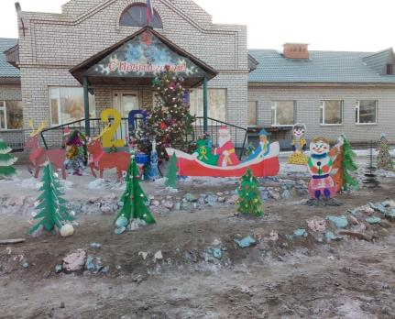
Муниципальное бюджетное общеобразовательное учреждение
"Средняя общеобразовательная школа № 20" города Читы
Директор МБОУ "СОШ № 20: Кулевич Екатерина Васильевна
Местонахождение: 672014, город Чита, Романовский тракт, 77
Контактный телефон: 37-71-16

Slide 2

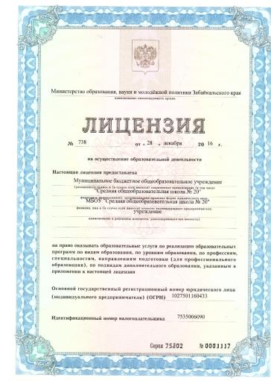
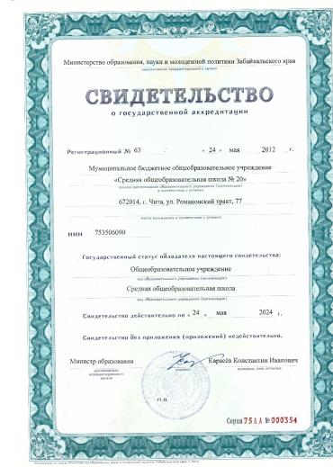
Муниципальное бюджетное общеобразовательное учреждение «Средняя общеобразовательная школа № 20» города Читы располагается на северо-западной окраине Железнодорожного административного округа. Школой предоставляются образовательные услуги детям из семей, проживающих в семи значительно удалённых от центра города и друг друга посёлков: Биофабрика, Противочумная станция, Заречный, Госконюшня, Курорт Угдан (Железнодорожный район), село Угдан (Читинский район), Лапочкина падь (Черновский район), дачных посёлков (ДНТ «Учитель», «Атлант», «Раздольное», «Казачий хутор» и другие)
МБОУ «Средняя общеобразовательная школа № 20» г. Чита Забайкальский край

Slide 3
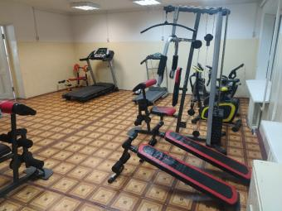
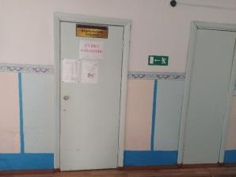
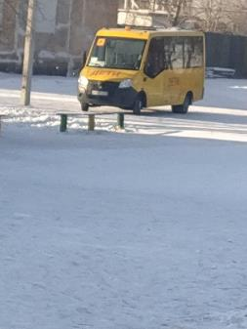
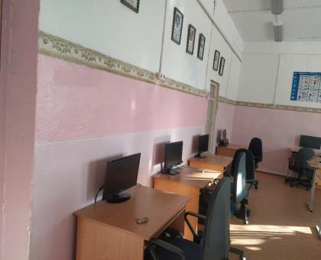
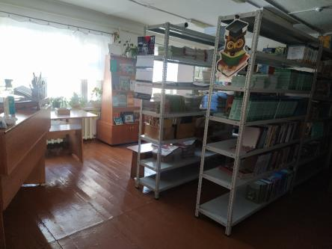
МБОУ «СОШ № 20» оснащена спортивным залом, хоккейной площадкой, тренажерным залом, информационно-библиотечным центром, компьютерным классом, медицинским кабинетом, уютными просторными кабинетами, имеет два автобуса для осуществления подвоза обучающихся, проживающих в отдаленных микрорайонах от школы.
МБОУ «Средняя общеобразовательная школа № 20» г. Чита Забайкальский край

Slide 4
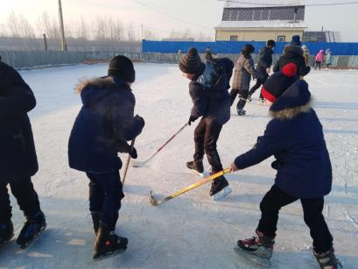
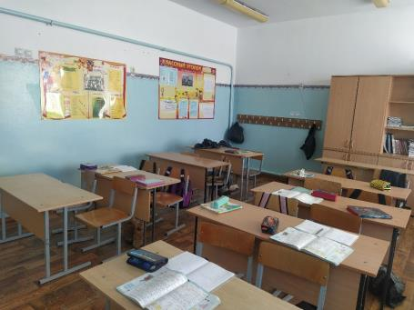
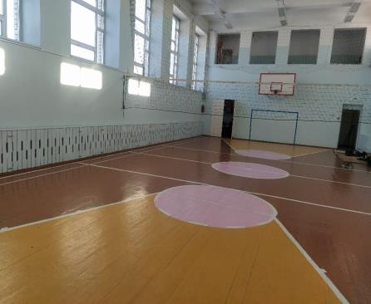
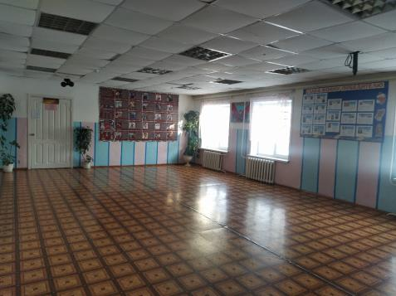
МБОУ «Средняя общеобразовательная школа № 20» г. Чита Забайкальский край

Slide 5
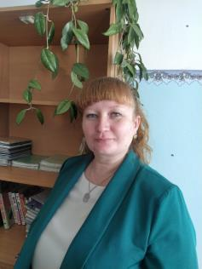
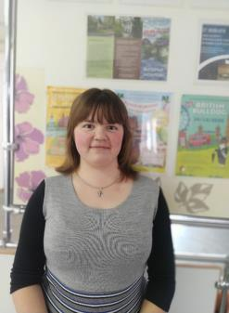
МБОУ «Средняя общеобразовательная школа № 20» г. Чита Забайкальский край

Slide 6
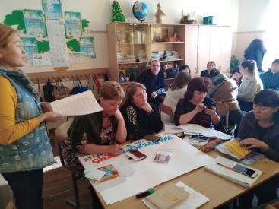
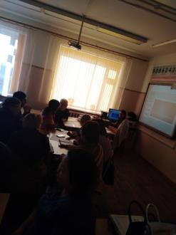
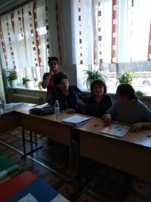
МБОУ «Средняя общеобразовательная школа № 20» г. Чита Забайкальский край

Slide 7
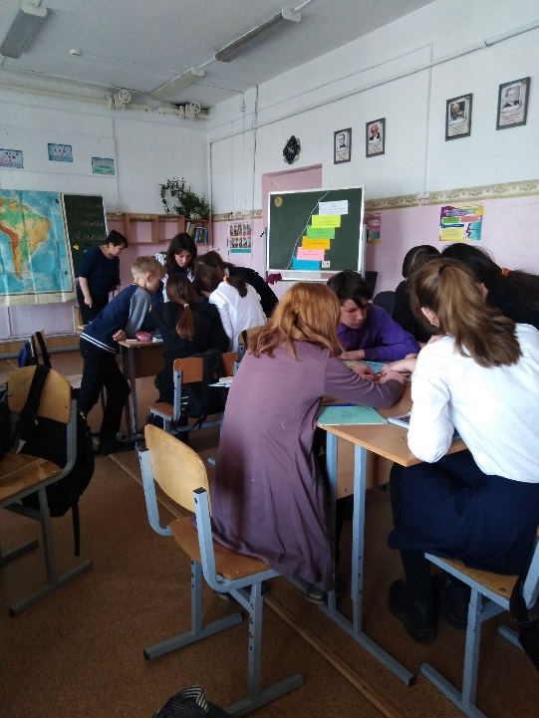
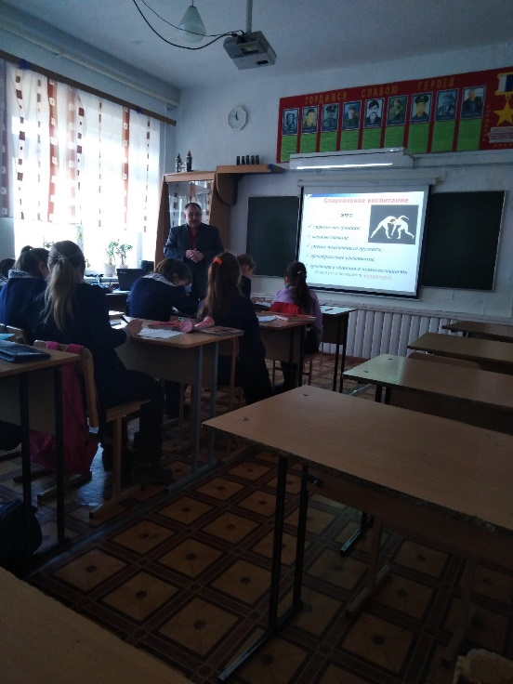
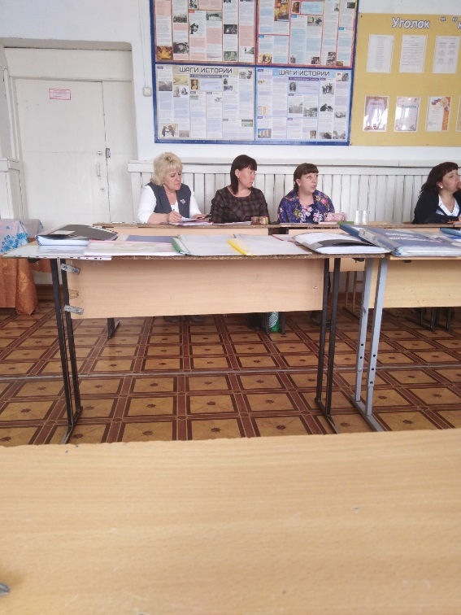
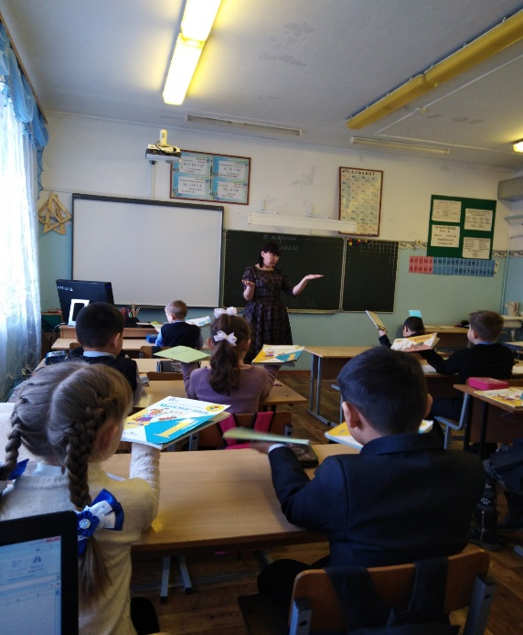
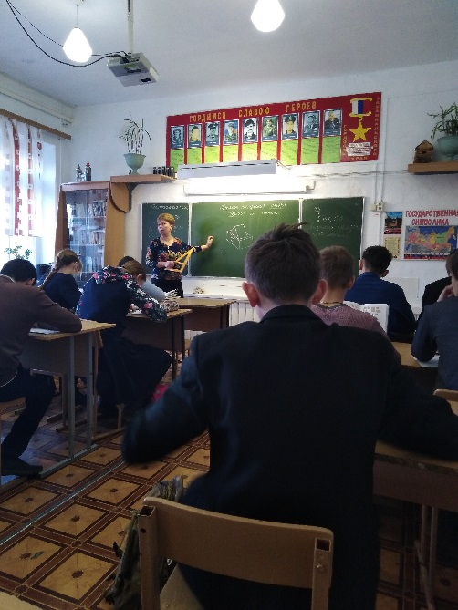
МБОУ «Средняя общеобразовательная школа № 20» г. Чита Забайкальский край

Slide 8
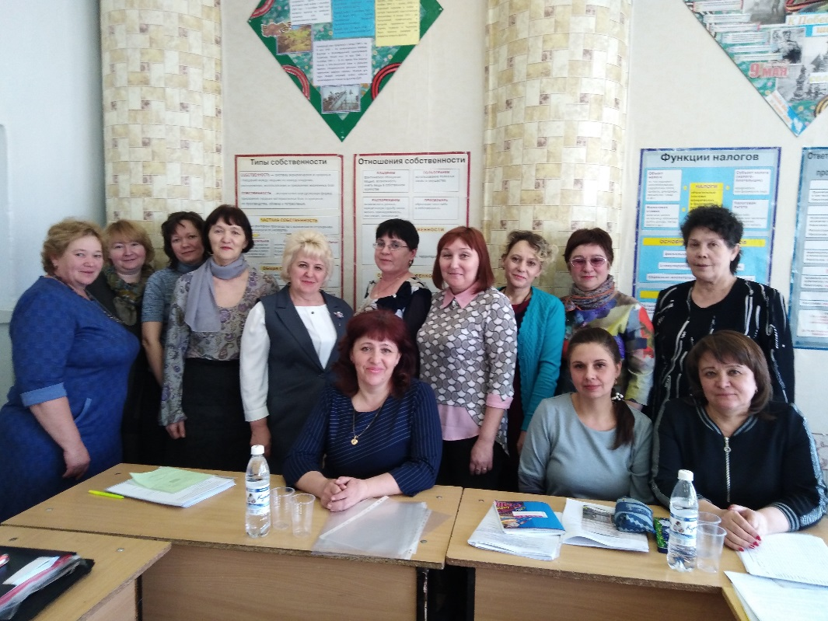
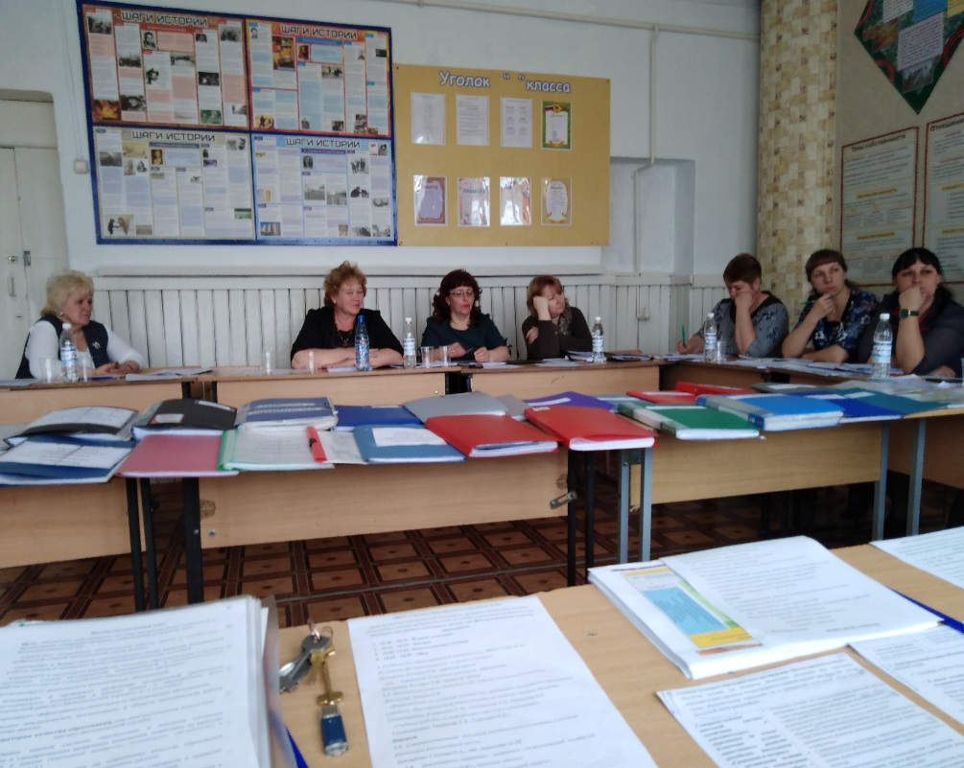
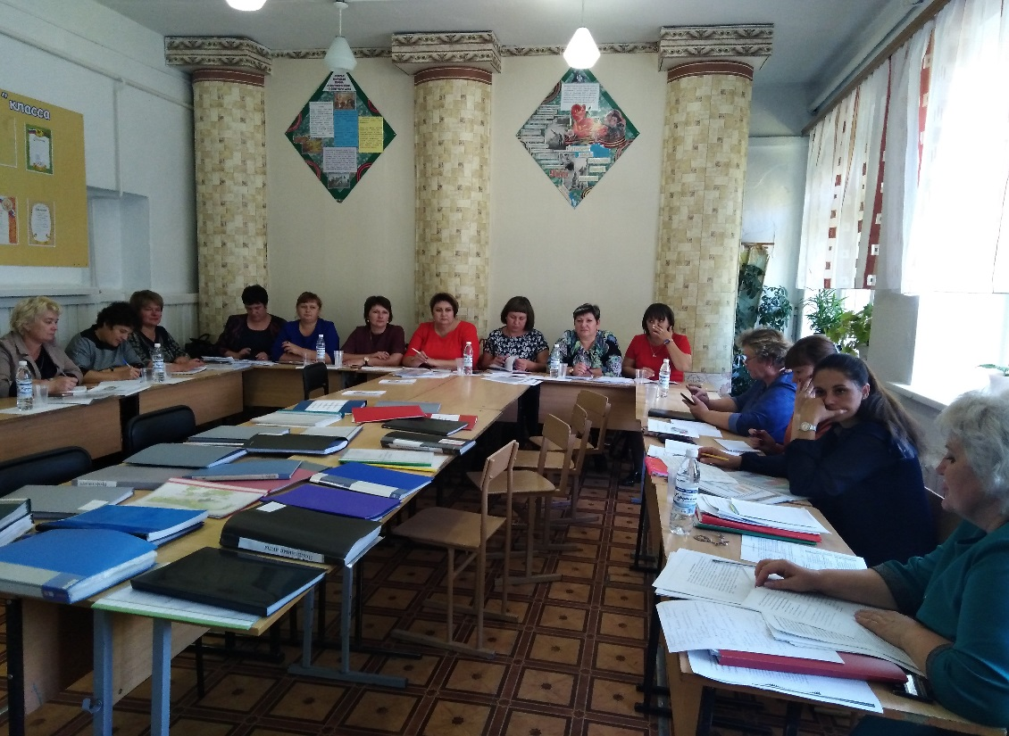
Стажировочная площадка для школ Забайкальского края
МБОУ «Средняя общеобразовательная школа № 20» г. Чита Забайкальский край

Slide 9
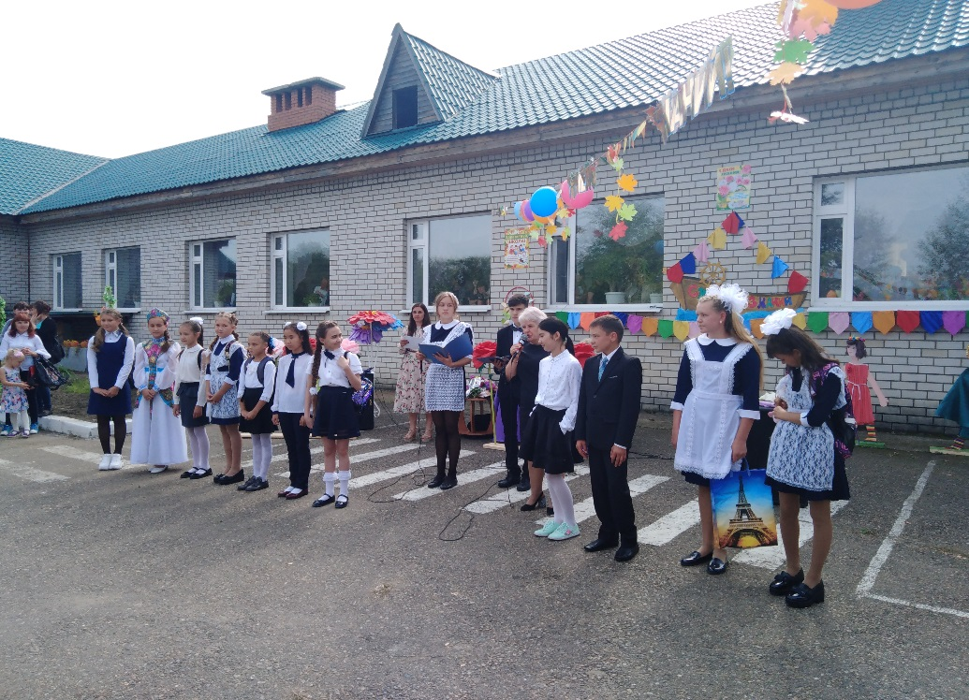
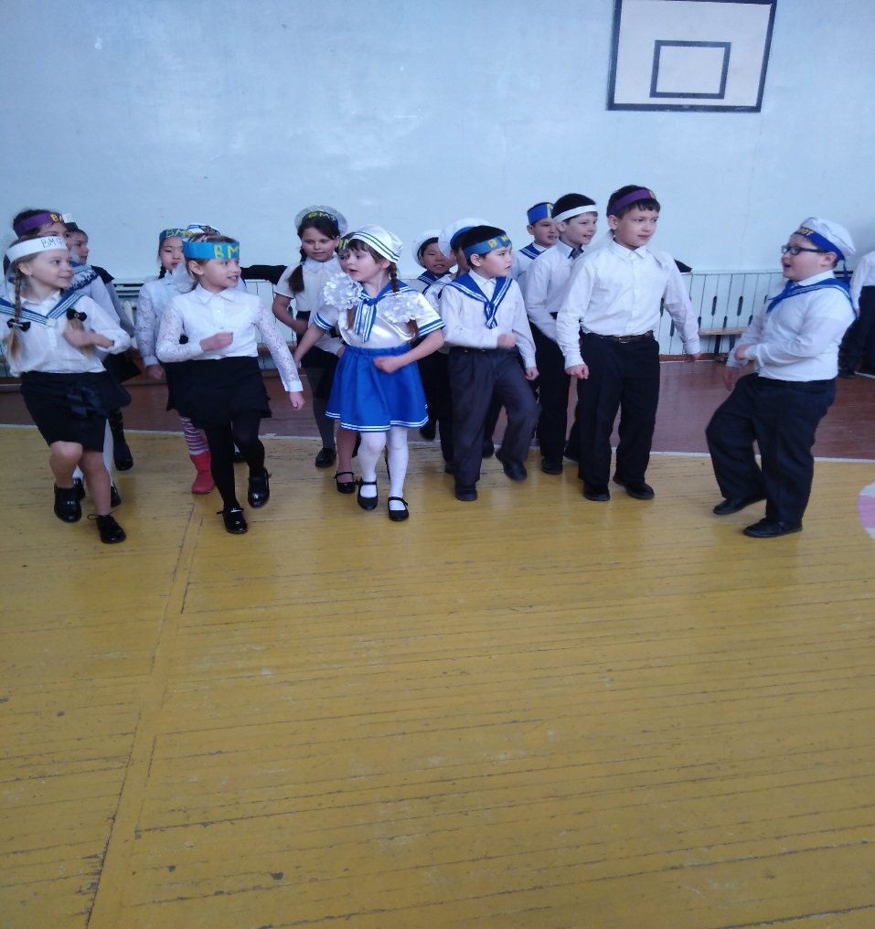
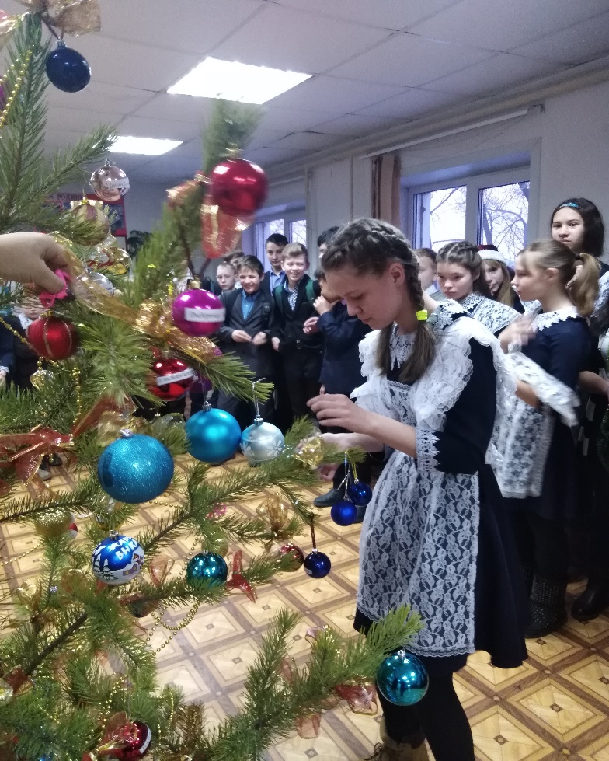
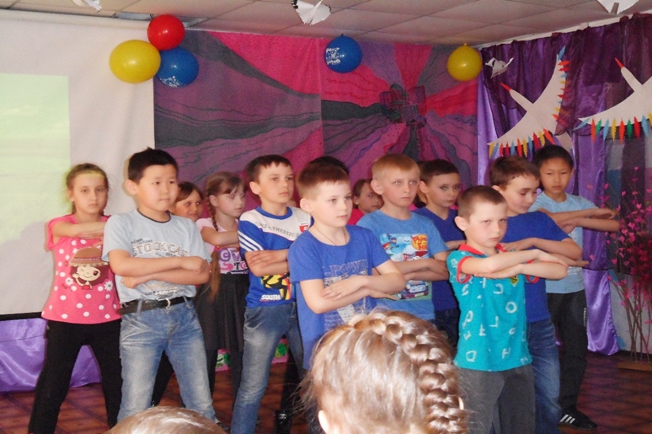
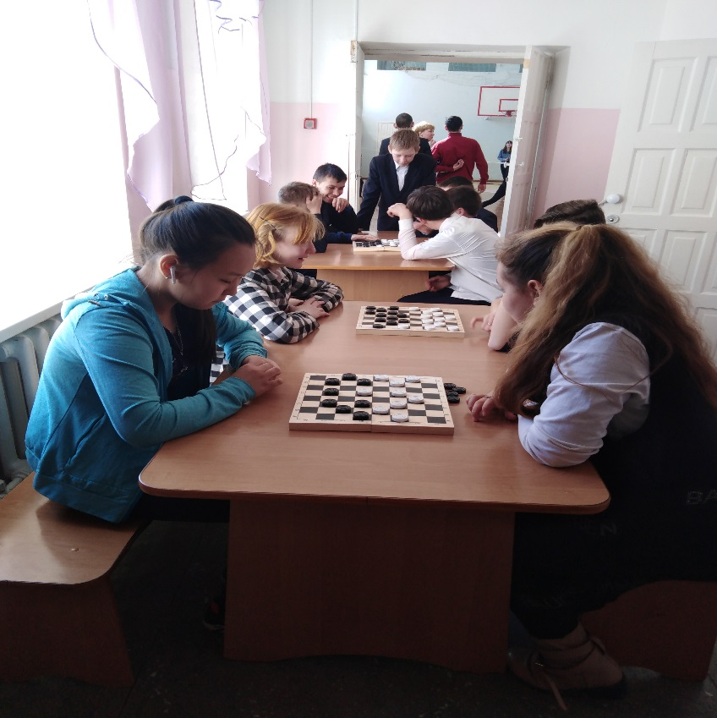
Традиции школы: День знаний, Смотр песни и строя, шахматный турнир, Ёлка успеха и т.д

Slide 10
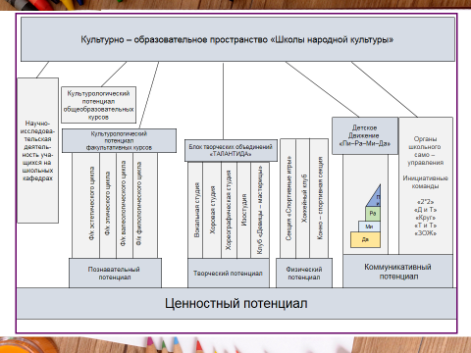
МБОУ «Средняя общеобразовательная школа № 20» г. Чита Забайкальский край

Slide 11
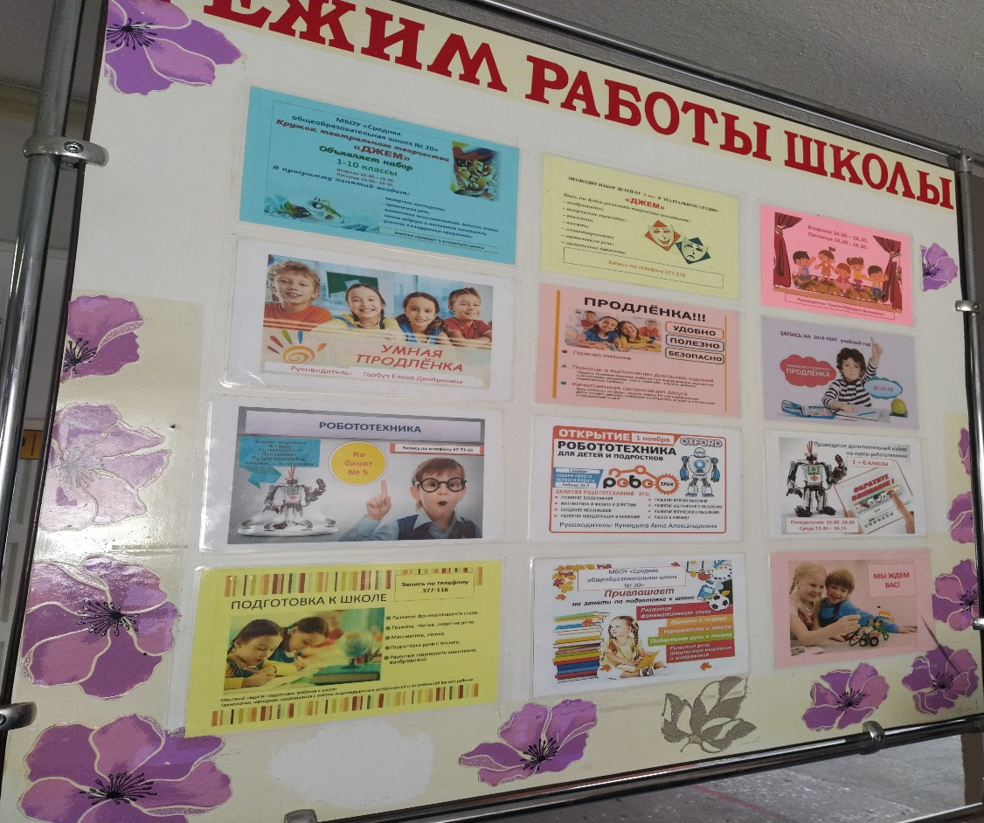
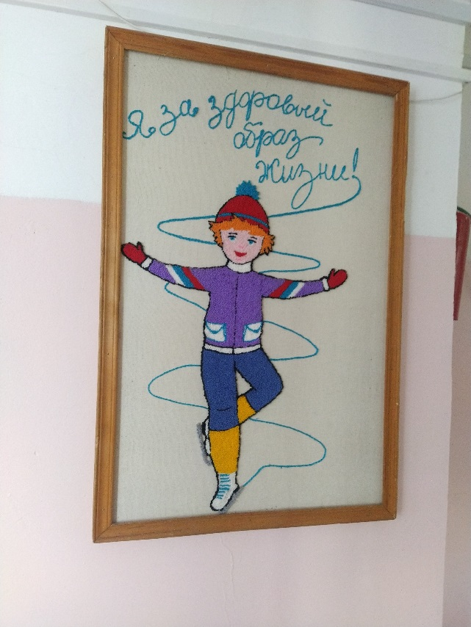
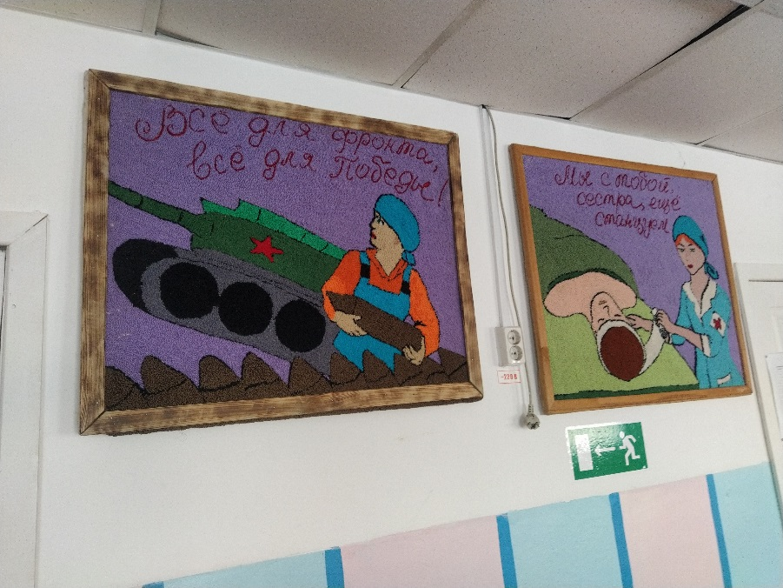
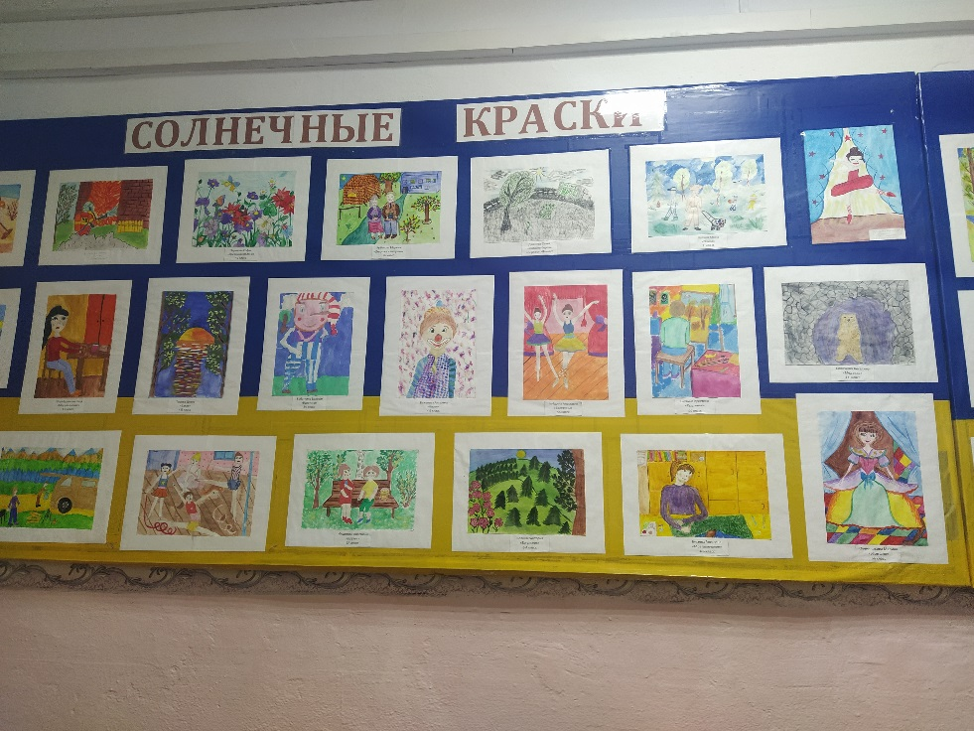
В школе большой выбор кружков, секций, студий для дополнительного развития детей
МБОУ «Средняя общеобразовательная школа № 20» г. Чита Забайкальский край

Slide 12

МБОУ «Средняя общеобразовательная школа № 20» г. Чита Забайкальский край
Показатель | 2017-2018 учебный год | 2018-2019 учебный год
Средний балл ГИА-9 по русскому языку | 26 | 26,9
Средний балл ГИА-9 по математике | 9,7 | 11,8
Средний балл ГИА-9 по биологии | 19,3 | 19,7
Средний балл ГИА-9 по географии | 20,1 | 21,8
Средний балл ГИА-9 по обществознанию | 22,1 | 23,6

Slide 13
 | Инновационная деятельность в школе
2004 – 2009 гг. 2012-2015гг. 2015-2016гг. 2016-2017гг. 2017-2020 гг. | Реализация инновационного проекта «Построение модели Школы народной культуры» Реализация инновационного проекта «Нелинейное расписание, как основа повышения эффективности здоровье сберегающей работы в образовательном учреждении». Реализация инновационного проекта «Построение модели инклюзивного образования детей с ОВЗ в условиях общеобразовательного учреждения». Реализация проекта «Семейный клуб как форма психологической и социально-педагогической поддержки семей, воспитывающих детей с ОВЗ» Реализация инновационного проекта «Развитие внутреннего потенциала школы как фактор повышения качества образования»
МБОУ «Средняя общеобразовательная школа № 20» г. Чита Забайкальский край

Slide 14
Добро пожаловать в нашу школу!
МБОУ «Средняя общеобразовательная школа № 20» г. Чита Забайкальский край

